Slide 1
INTERVENÇÃO EM NEUROPSICOPEDAGOGIA
&
Neuropsicopedagogia
Prof. Esp. Tiago S. de Oliveira
psicotigl@yahoo.com.br

Slide 2
A PSICOPEDAGOGIA NO BRASIL
A Psicopedagogia nasceu de uma necessidade: contribuir na busca de soluções para a difícil questão do problema de aprendizagem. Enquanto prática clínica, tem-se transformado em campo de estudos para investigadores interessados no processo de construção do conhecimento e nas dificuldades que se apresentam nessa construção. Como prática preventiva, busca construir uma relação saudável com o conhecimento, de modo a facilitar a sua construção. No momento, a validade da Psicopedagogia, como um corpo teórico organizado, não lhe assegura a qualidade de saber científico, devendo-se fazer realmente ainda muito no sentido de ela sair da esfera da empiria e poder vir a estruturar-se como tal.

Slide 3
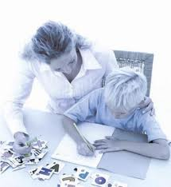
O termo psicopedagogia distingue-se em três conotações: como uma prática, como um campo de investigação do ato de aprender e como (pretende-se) um saber científico.

Slide 4
Esse termo, por vezes, na literatura, é tratado como sinônimo de outros. De acordo com Maria Regina Maluf (1991), "a literatura atual permite que sejam tratados como equivalentes as denominações Psicologia Educacional, Psicologia Escolar e Psicopedagogia". Segundo essa autora, os objetos de estudo não apresentam diferenças que justifiquem serem tratados como áreas discretas, pois "há entre elas uma unidade, embora não propriamente a mesma identidade" (1991, p. 4). Afirma também M. R. Maluf que, do ponto de vista da atuação profissional, o psicólogo educacional, o psicólogo escolar e o psicopedagogo desempenham papéis semelhantes (cf. Maluf, 1991).

Slide 5
É possível observar, que nem sempre a formação, como ocorre no Brasil, prepara o aluno para uma prática consistente, a qual requer grande conhecimento teórico e compromisso social, implícito na tarefa a que o psicopedagogo se propõe. Tal prática se baseia em conhecimentos de diversas áreas: Psicologia da Aprendizagem, Psicologia Genética, Teorias da Personalidade, Pedagogia, fundamentos de Biologia, fundamentos de (sic) Lingüística, fundamentos de Sociologia, fundamentos de Filosofia, fundamentos de Atendimento Psicopedagógico. Conhecimentos específicos dessas áreas, articulados, alicerçam a prática psicopedagógica.

Slide 6
FUNDAMENTOS DA PSICOPEDAGOGIA
“...historicamente a Psicopedagogia surgiu na fronteira entre a Pedagogia e Psicologia, a partir das necessidades de atendimentos de crianças com ‘distúrbios de aprendizagem’, consideradas inaptas dentro do sistema educacional convencional" (KIQUEL, 1991, p. 22). " Os fatores etiológicos utilizados para explicar índices alarmantes do fracasso escolar envolviam quase que exclusivamente fatores individuais como desnutrição, problemas neurológicos, psicológicos, etc. "No Brasil, particularmente durante a década de 70, foi amplamente difundido o rótulo de Disfunção Cerebral Mínima para as crianças que apresentavam, como sintoma proeminente, distúrbios na escolaridade.

Slide 7
Origem da Psicopedagogia
O nascimento da Psicopedagogia ocorreu na Europa do século X X. Todavia, o ano preciso ainda não é um dado consensual na literatura. Segundo Andrade (2004), ele teria acontecido na década de 1920, momento em que se instituiu o primeiro Centro de Psicopedagogia do mundo. Ligado ao pensamento psicanalítico de Lacan, tal centro, de acordo com a autora, fundamentou aquilo que posteriormente foi nomeado de Psicopedagogia Clínica.

Slide 8
Foi a Argentina a maior influenciadora da Psicopedagogia brasileira, notadamente a partir dos anos 60, momento em que vários países latinos contavam com governos ditatoriais e vivenciavam a lógica do medo e do silêncio em seus territórios. Por essa razão, a Psicopedagogia chegou até nós de forma clandestina, por intermédio de seus exilados políticos (ANDRADE, 2004).
Sob tais influências, igualmente ao que ocorria naquele país, a Psicopedagogia brasileira também se construiu sob um enfoque médico-pedagógico e com uma natureza mais prática do que acadêmica.

Slide 9
Base regulamentar do profissional Psicopedagogo
...vale frisar que a profissão de psicopedagogo ainda não foi nacionalmente regulamentada. Pela Classificação Brasileira de Ocupações, o psicopedagogo é apenas membro da família dos “Programadores, Avaliadores e Orientadores de Ensino”, que é composta por coordenador pedagógico, orientador educacional, pedagogo, professor de técnicas e recursos audiovisuais, supervisor de ensino e psicopedagogo. (2009, p. 13)
(PSICOPEDAGOGIA: APARANDO ARESTAS PELA HISTÓRIA. Disponível em: http://sites.unifra.br/Portals/35/Artigos/2007/Vol_1/V-PSICOPEDAGOGIA[BAIXA].pdf Acesso 25 de julho de 2012).

Slide 10
...desde 1997, está em trâmite em Brasília um projeto de lei cujo objetivo é alterar tal situação 2. Esse projeto, registrado sob o nº 3.124/97, é de autoria do deputado federal Barbosa Neto e dispõe sobre a regulamentação da profissão de psicopedagogo no país, bem como cria os Conselhos Regionais de Psicopedagogia e dá outras providências.
O referido projeto se encontra atualmente na mesa diretora da Câmara dos Deputados, na situação de arquivado desde 31 de janeiro de 2007.(2009, p. 13)
(PSICOPEDAGOGIA: APARANDO ARESTAS PELA HISTÓRIA. Disponível em: http://sites.unifra.br/Portals/35/Artigos/2007/Vol_1/V-PSICOPEDAGOGIA[BAIXA].pdf Acesso 25 de julho de 2012).

Slide 11
...em 1988, a Associação de Psicopedagogia de São Paulo passou a se chamar Associação Brasileira de Psicopedagogia (ABPp). Ela tornou-se uma entidade de representação do grupo que cadastrava seus profissionais e atuava na consolidação da identidade legal da categoria, na elaboração, publicação e revisão de conhecimentos e tendências na área, bem como na organização de eventos. (2009, p. 14)
(PSICOPEDAGOGIA: APARANDO ARESTAS PELA HISTÓRIA. Disponível em: http://sites.unifra.br/Portals/35/Artigos/2007/Vol_1/V-PSICOPEDAGOGIA[BAIXA].pdf Acesso 25 de julho de 2012).

Slide 12
Base regulamentar do profissional Neuropsicopedagogo
A Neuropsicopedagogia tem as mesmas bases de regulamentação da Psicopedagogia, pautadas nos seguintes documentos:
• Lei 3124/97 – Senado Federal, que pode ser acompanhada a sua tramitação pelo site da Câmara dos Deputados;
• Certificado de especialista com registro no MEC – CNE;
• Estar devidamente registrado na ABPp.

Slide 13
Também as atividades e atribuições do profissional em Psicopedagogia, servem de base para os da Neuropsicopedagogia, conforme dispõe o art. 4º do Projeto de Lei 3.512 de 2008, que regulamenta a função do Neuropsicopedagogo:
Intervenção neuropsicopedagógica, que visa a solução dos problemas de aprendizagem;
Realização de diagnósticos neuropsicopedagógicos;
Utilização de métodos, técnicas e instrumentos neuropsicopedagógicos para a pesquisa, prevenção, avaliação e intervenção relacionadas à aprendizagem;
Consultoria e Assessoria Neuropsicopedagógicas;
Apoio Neuropsicopedagógico;

Slide 14
Supervisão em trabalhos teóricos e práticos em Psicopedagogia; Neuropsicopedagogia;
Orientação, coordenação e supervisão dos cursos de Psicopedagogia e Neuropsicopedagogia;
Direção de Serviços de Neuropsicopedagogia;
Realização de pesquisas no âmbito das Neurociências aplicadas à Educação.

Slide 15
Intervenção em Neuropsicopedagogia
O Neuropsicopedagogo trabalha no cerne cognitivo: No desejo e na "vontade de aprender" melhorando e ampliando habilidades e talentos latentes.

Slide 16
O atendimento e a avaliação objetivam identificar as dificuldades que estão prejudicando o aprendizado fluido, sem entraves, oferecendo ferramentas de auto-superação cognitiva, intelectual e emocional, contribuindo com a crescente autoconfiança e motivação para o aprendizado.
Sendo assim, o Neuropedagogo intermedia, ajuda, auxilia no despertamento da motivação da criança ou adolescente para o estudo, através de estímulos e metodologias apropriados e personalizados para cada indivíduo, respeitando seus modos e canais de aprendizagem e colaborando com a crescente autonomia cognitiva do neuroaprendiz.

Slide 17
O exercício do pensar, refletir, atentar, memorizar, associar ideias, despertar a curiosidade, a criatividade e a inventividade, são focos permanentes do trabalho de um Neuropsicopedagogo.
A Neuropsicopedagogia no campo clínico emprega como recurso principal à realização de entrevistas operativas dedicadas a expressão e a progressiva resolução da problemática individual e/ou grupal daqueles que a consultam. Neste segmento também destacamos sua atuação profissional em hospitais e clínicas.

Slide 18
O que é o Diagnóstico Neuropsicopedagógico?
É a investigação do processo de aprendizagem do indivíduo: seu modo de aprender, áreas de competência e limitações, habilidades. Tem como objetivo entender as origens das dificuldades e/ou distúrbio de aprendizagem apresentado. O Neuropsicopedagogo não busca um diagnóstico isolado. Ao contrário disso, complementa suas impressões e achados junto a outros profissionais, como o Neurologista, Psicólogo, Fonoaudiólogo, Nutricionista; visando aprofundar tal investigação.
​

Slide 19
Instrumentos de Avaliação Neuropsicopedagógica
Para realizar o diagnóstico clínico, o Neuropsicopedagogo utiliza diversos recursos. Esses recursos se constituem num importante instrumento de linguagem e revelam dados sobre a nossa vida, que muitas vezes são segredos para nós mesmos. Com base nesses dados é elaborado o plano de intervenção. Os instrumentos de avaliação podem incluir diferentes modalidades de atividades e testes padronizados, utilizados de acordo com a habilitação profissional e da composição da equipe multidisciplinar da clínica de educação.

Slide 20
Em geral, realiza-se uma análise do material escolar; questionários; atividades matemáticas, como resolução de cálculos, problemas, exercícios de lógica; escrita livre e dirigida, visando avaliar a grafia (qualidade da letra ou caligrafia); ortografia e produção textual; leitura (decodificação e compreensão); desenhos; jogos de construção, jogos simbólicos e com regras; testes psicomotrizes; interações grupais e usa-se também testes de neurofeedbacks.​ ​

Slide 21
Acompanhamento Neuropsicopedagógico
O trabalho de acompanhamento Neuropsicopedagógico desencadeará novas necessidades, de modo a provocar o desejo de aprender e não somente uma "melhora no rendimento escolar". O foco do Neuropsicopedagogo não é o "aluno" como outrora comentou-se, mas sim o "indivíduo" o ser aprendente, em qualquer das dimensões em que ele se manifeste.
Durante o acompanhamento são estabelecidos contatos periódicos ou um cronograma com o neuroaprendiz; os pais e a equipe escolar (coordenador e professores) com a finalidade de obter um melhor feedback dos avanços, melhoras e conquistas do neuroaprendiz, até que o Neuropsicopedagogo conclua que seu paciente reassumiu sua autonomia cognitiva, para conduzir seu caminho de conhecimentos.

Slide 22
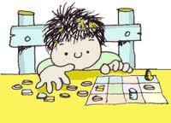
Epistemologia genética
Jean Piaget

Slide 23
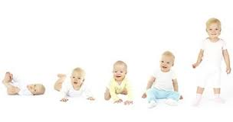
Estrutura e aprendizagem
Sua teoria depende de 4 elementos:
Maturação do sistema nervoso central
Experiências físicas e lógico-matemáticas
Transmissão social
Equilibração das estruturas cognitivas

Slide 24
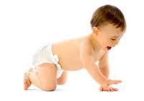
Estágios do Desenvolvimento
De 0 a 1 ½ ou 2 anos: Sensório-motor
De 1 ½ ou 2 anos até 6 ou 7 anos: Pré-operatório
De 7 ou 8 anos até 11 ou 12 anos: Operatório concreto
De 11 ou 12 anos em diante: Operatório formal

Slide 25
Provas operatórias de piaget
O DESENHO DO PAR EDUCATIVO
Ver texto – Par Educativo

Slide 26
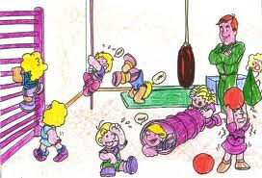
SISTEMA DE AVALIAÇÃO EM PSICOMOTRICIDADE

Slide 27
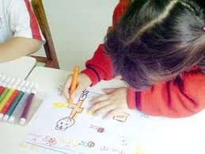
SISTEMA DE AVALIAÇÃO PSICOMOTORA (6 A 11 ANOS)
1ª Parte desenho acromático
Teste da Figura Humana (acromático)
Pode-se avaliar coletivamente ou individualmente. Entrega-se a criança 1 lápis jumbo sextavado, colocado no centro da carteira e uma folha em branco, na posição vertical, na qual ele possa desenhar uma figura humana sem limite de tempo.
Ordene: “desenhe nesta folha usando o lápis preto, uma figura humana”. Faça da melhor maneira que puder (Elogie nesta hora, incentivando).
Ao termino do desenho, a (o) professora (o) deverá perguntar e anotar num papel a parte, que tipo de figura a criança desenhou (homem ou mulher). Em seguida, no mesmo papel, solicitar que desenhe a figura oposta a do desenho (homem ou mulher).
Não levar em conta o valor estético do desenho.
A Avaliação é feita por meio de pontos. Cada elemento encontrado (desenhado) da o valor de um ponto.
Material:
Um lápis jumbo sextavado
2 folhas sulfites
Papel carbono
Atenção:
A criança não poderá usar borracha;
A professora colocará no alto da folha o nome da criança, ano de nascimento, idade em meses, exemplo (5 anos e 3 meses);
Colocar a data da atividade exemplo (17/04/2011).

Slide 28
2ª Parte desenho cromático
Pode-se avaliar coletivamente ou individualmente. Entrega-se a criança 1 lápis jumbo sextavado, colocado no centro da carteira e uma folha em branco, na posição vertical, na qual ele possa desenhar uma figura humana sem limite de tempo.
Ordene: “desenhe nesta folha usando o lápis preto, uma figura humana. Faça da melhor maneira que puder (Elogie nesta hora, incentivando).
Pedir para criança pintar.
Material:
Um lápis jumbo sextavado
1 folha sulfite
Lápis de cor (12 cores)
Atenção:
A criança não poderá usar borracha;
A professora colocará no alto da folha o nome da criança, ano de nascimento, idade em meses, exemplo (5 anos e 3 meses);
Colocar a data da atividade exemplo (17/04/2011).
Contagem de pontos
1 - Cabeça presente
2 - Pernas presente
3 - Braços presentes
4 - Tronco presentes
5 - Braços e pernas ligadas ao tronco
6 - Pescoço
7 - Olhos presentes
8 - Orelhas
9 - Nariz presente
10 - Boca presente
11 - Sobrancelhas
12 - Cílios
13 - Representação do cabelo
14 - Representação de roupas
15 - Desenho em transparência
16 - Representação do dedo das mãos
17 - Representação exata de dedos
18 - Pés proporcionais em relação ao corpo

Slide 29
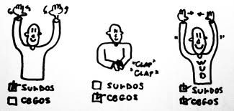
TESTE DE EMITAÇÃO DE GESTOS - BÈRGÉS LEZINE (6 a 11 ANOS)
Objetivo:
Avaliar noção de Esquema e Imagem corporal
Identificar e imitar a noção da mão
Capacidade de imitar gestos simples (mãos e dedos)
Noção espacial (meio/ abaixo/ para cima, etc)
Atenção e concentração (persistência para repetir movimentos simples e compreensão de ordens, sob modelo)
Avaliação:
Anotar a mão usada espontaneamente (D/E)?
Anotar se usou a mesma mão (D/E) do modelo.
Anotar se rotou, omitiu ou acrescentou número de dedos.
Tabela de Pontos:
Para cada acerto um ponto:
1 a 2 – orientação própria (5 e 6 anos).
1 a 4 – orientação do outro (7 e 8 anos).
1 a 9 erros – orientação em si e no espaço (9 e 11 anos)
Avaliação Geral:
Bom
Regular
Ruim

Slide 30
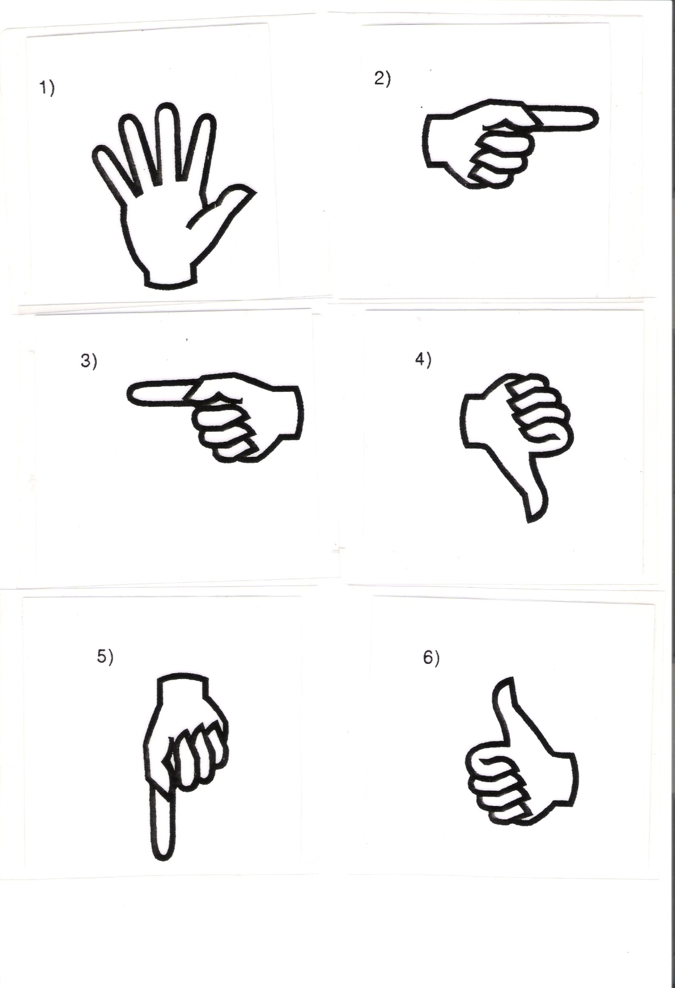
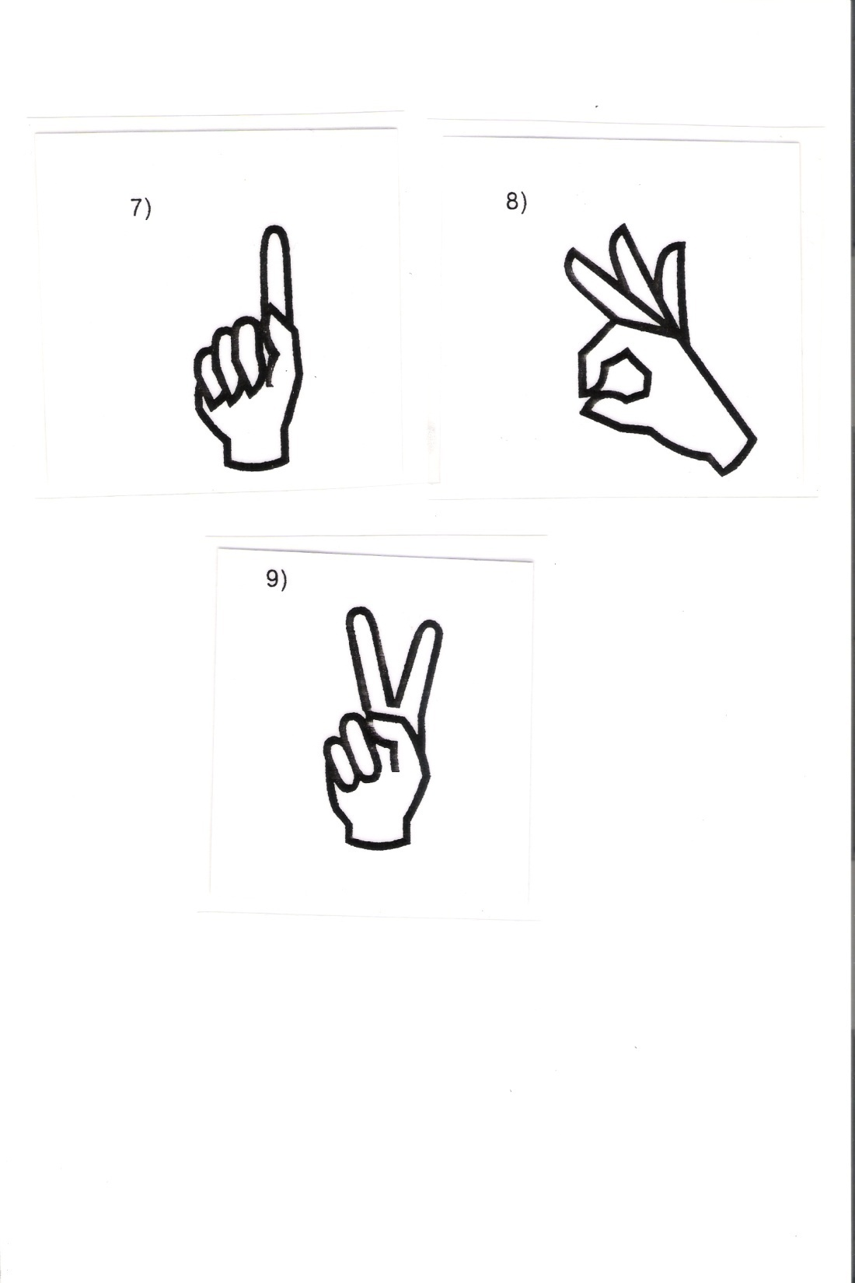

Slide 31
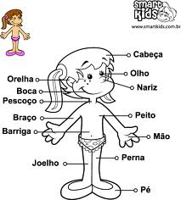
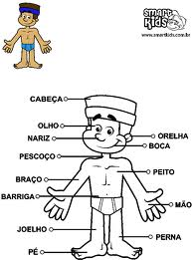
Esquema e Imagem corporal
Conduta: 1º momento
Pedir para a criança ir falando cada nome do corpo, quando tocada ou apontada pela professora (o). Ex: Professora toca o nariz, orelha, etc
Conduta: 2º momento
A professora (o) irá falar a parte do corpo e a criança irá apontar.
Ex: Professora diz: Onde está sua barriga?

Slide 32
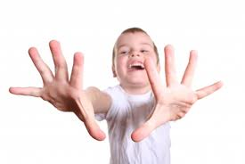
Lateralização – Dominância Lateral de mão
Amassar: Deixar duas folhas de jornais sobre a mesa. Pedir para a criança amassar com um mão e a outra fica do lado, e depois inverte aquela que amassou fica em repouso do lado em cima da mesa.
Analisar qual ficou mais amassada.
Recortar: linha reta / em circulo e ondulações
Pintar: utilizar o gizão (formas geométricas)
Anotar:
Qual mão utilizou para amassar primeiro?
Mão direita ( ) mão esquerda ( )
Qualidade do amasso:
Qual mão utilizou para o recorte?
Mão direita ( ) mão esquerda ( )
Qualidade do recorte:
Pintar as formas geométricas?
Qual mão utilizada pela criança
Mão direita ( ) mão esquerda ( )
Qualidade da pintura:
Preferência da mão: D ( ) E ( )

Slide 33
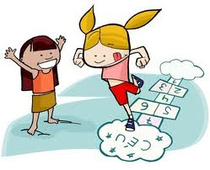
Equilibração – especifique sim, não e as vezes
Pula corda
Corre
Tropeça muito
Cai muito
Pula com pé só
Cai da carteira com frequência
Pula com dois pés
Pula amarelinha
Pula “mula” (brincadeira)
Salta obstáculos com dois pés, sem abrilos
Passa por baixo da corda se rastejando
Agarra bola
Sobe escadas
Anda de toque-toque
Abotoar e desabotoar
Zíper
Colchete
Cinto
Apaga luz
Fecha a torneira
Fecha a porta com trinco
Fecha a porta com chave
Faz laço
Dá nó no sapato
Calça meia
Calça sapato
Sabe se pentear
Pega colher e garfo corretamente

Slide 34
Dominância de olho – Cone – cartão e fecha dura (cartão)
Pedir para a criança pegar o cone e olhar pelo buraco e por de volta na mesa
Utilizou olho:
Direito ( ) Esquerdo ( )
Pedir para criança pegar a cartela e olhar pelo buraco e por de volta na mesa.
Utilizou olho:
Direito ( ) Esquerdo ( )
Pedir para a criança pegar a fechadura.
Utilizou olho direito ( ) olho esquerdo ( )
Preferência do olho: Direito ( ) Esquerdo ( )

Slide 35
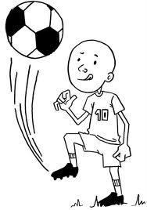
Dominância de Pé – Rebote (bola)
Pedir para criança chutar a bola.
Utilizou perna Direita ( ) Esquerda ( )
Pedir para chutar pela segunda vez.
Direita ( ) Esquerda ( )
Pela terceira vez.
Direta ( ) Esquerda ( )
Preferência de pé: Direito ( ) Esquerdo ( )
Conduta da professora (o): eu vou jogar a bola e antes dela chegar aos seus pés, você vai chutá-la para frente.

Slide 36
Caixa de Texturas
Macio
Áspero
Duro
Enrrugado

Slide 37
Sons
Conduta da professora: A criança sentada em uma cadeira e a professora deverá ficar atrás dela com espaçamento de mais ou menos um metro e começar com os sons.
A criança localiza o som do apito: sim ( ) não ( )
Palmas sim ( ) não ( )
Pés sim ( ) não ( )
Palavras (cadeado / tatu / patada) sim ( ) não ( )

Slide 38
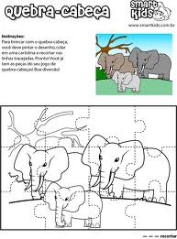
Análise Síntese (quebra cabeça de 10 peças)

Slide 39
FICHA SÍNTESE DOS TESTES
FICHA SÍNTESE DAS PROVAS
Dominâncias | Realizou | Mão | Pé | Olhos | Dificuldade | Ouvido
Papel amessado
Escrita
Recorte
Gisele Soubriran
Cone
Rebote
Pé em linha
Textura
Cores primária
Analíse-síntese
Sons
Utilize um circulo para DIREITA
Utilize um triângulo para ESQUERDA
Utilize um quadrado para INDEFINIDO
Utilize SIM / NÃO / ÀS VEZES

Slide 40
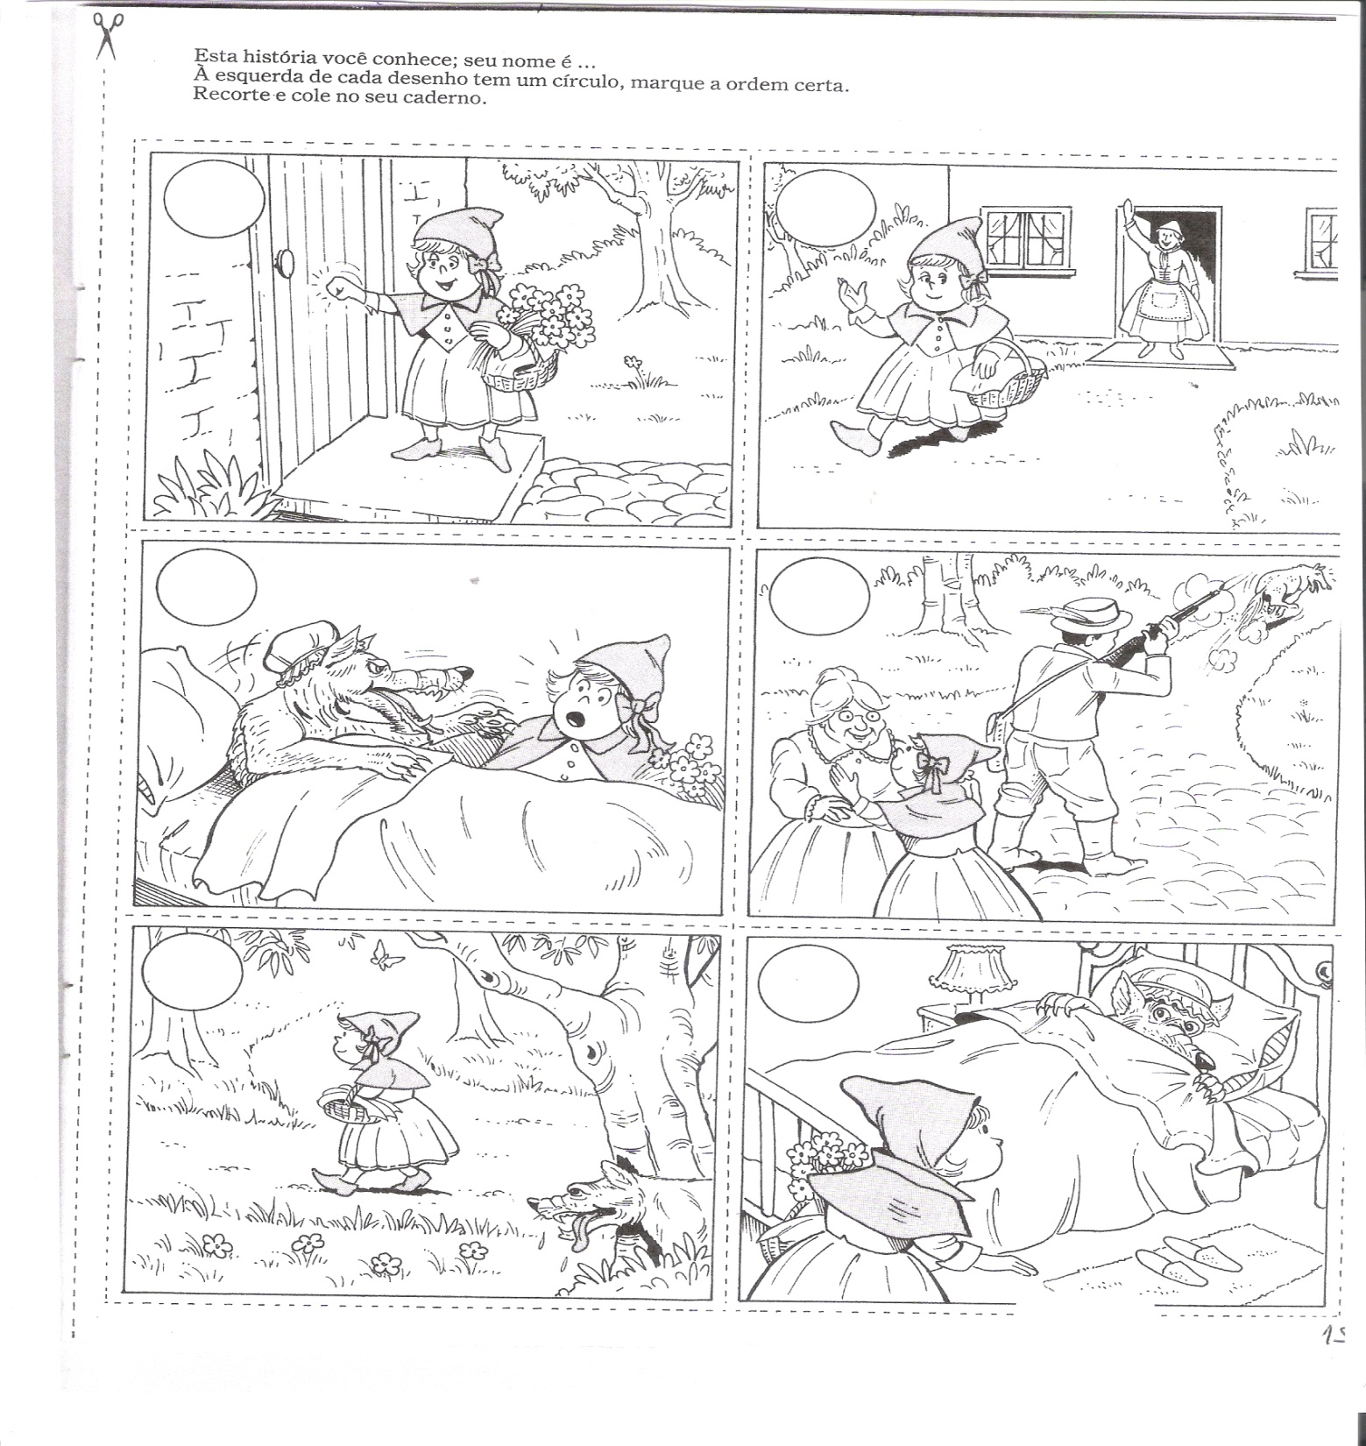

Slide 41
AVALIAÇÃO PSICOMOTORA
Coordenação grafomotora
Faça cópia idêntica das seguintes figuras:
Copie igual a figura abaixo e fale o nome de cada forma:

Slide 42
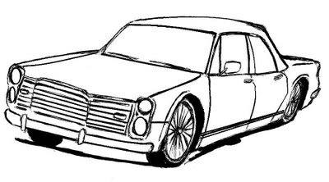
Circule o carro grande. Risque o carro pequeno.

Slide 43
Faça uma cruz nos lápis que estão dentro do retângulo e circule os que estão fora:

Slide 44
Circule onde há muitas moedas e faça uma cruz onde há poucas moedas:

Slide 45
Circule o livro do meio:

Slide 46
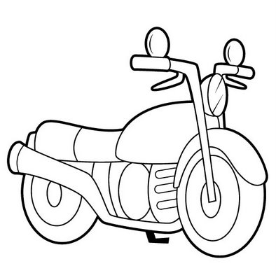
Risque o que está acima da casa e faça um círculo no que está embaixo da casa:

Slide 47
Meses do ano. Dias da semana. Complete a sequência:
JANEIRO – FEVEREIRO - ___________________- ABRIL - _______________
______________________-JULHO – AGOSTO - ______________________
OUTUBRO - _______________________ -____________________________
Complete os dias da semana:
_______________________________
SEGUNDA-FEIRA
________________________________
QUARTA-FEIRA
________________________________
SEXTA – FEIRA
________________________________

Slide 48
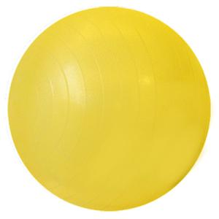
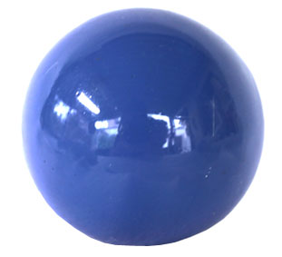
Discriminação de cores primárias. Circule a bola vermelha, faça uma cruz na bola azul e faça um risco na bola amarela:

Slide 49
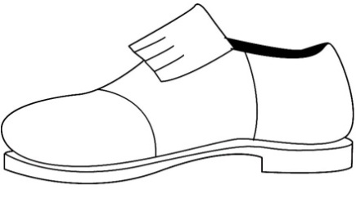
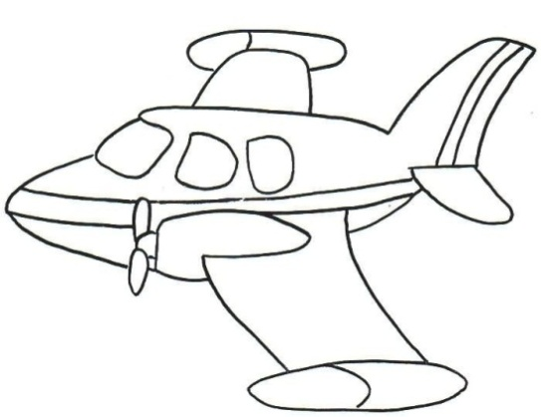
Discriminação de cores secundárias e terciárias. Pinte:
A caixa de verde
O avião de laranja
A uva de roxo
A ovelha de marrom
O sapato de preto

Slide 50
Discriminação dos símbolos numéricos.Acima de 7 anos Leia os números. Risque o que se repete:
59 – 64 – 23 – 38 – 64 – 95
Ditado de números: Adequar a faixa etária
Circule uma dúzia de estrelas:Acima de 7, 8 anos

Slide 51
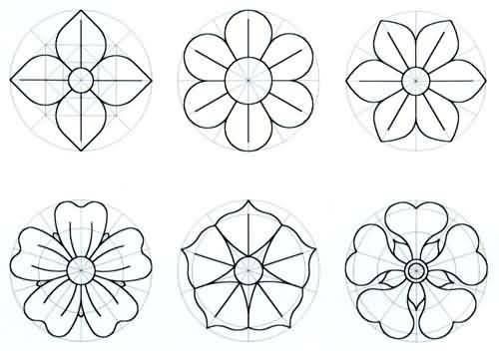
Circule uma dezena de flores:Acima de 7 anos
Discriminação visual.
Encontre a figura igual a da esquerda:

Slide 53
Discriminação auditiva (lista de repetição de palavras) Atrás da criança, peça que ela repita as seguintes palavras:
Pato, bato, tato, mato, dado, rato, bola, cola, gola, prato, pluma, blusa, cruza, clave, cravo, faça, vaca, farinha, varinha, abelha, aveia, vala, foca, quiabo, quina, jiló, lixo, chave, chuveiro, bengala, banguela, óculos, problema, cinzeiro, sandália.
Ditado de palavras:Adequar a faixa etária

Slide 54
O peixinho vaidoso
Era uma vez um peixinho muito vivo e esperto que se chamava Pulinho. Seu passatempo preferido era ficar dando pulinhos de um lado para outro no riacho. Um dia Pulinho avistou uma caixa de tintas no fundo do rio que havia caído do bolso de um pintor.
Que lindas tintas! Azul, verde, vermelho, amarelo, roxo... O que fez Pulinho? Passou o pincel com as tintas nas suas escamas e virou um peixe colorido...
Compreensão do texto – oral
Compreensão do texto – escrito
Como se chama o peixinho? __________________________________
Qual era seu passatempo preferido? ____________________________
Quais eram as cores de tinta que o peixinho achou? _______________________________________________________________
_______________________________________________________________
Que fez o peixinho com as tintas?
_______________________________________________________________
_______________________________________________________________
Sinônimo / Antônimo
Ache o que quer dizer a mesma coisa:
Lindas - ___________________________________________________
Avistar - ___________________________________________________
Ache o que quer dizer o contrário:
Colorido - __________________________________________________
Esperto - __________________________________________________

Slide 55
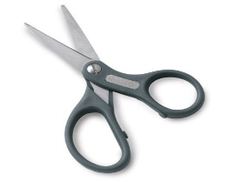
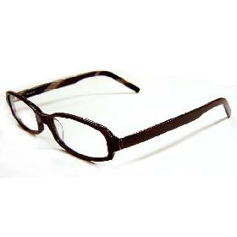
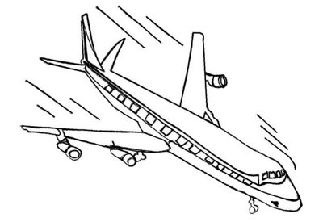
Coloque os nomes embaixo de cada figura (palavras).
__________________________ __________________________
__________________________ __________________________
_________________________ __________________________

Slide 56
Redação (fazer em papel sulfite branco com carbono).
Observe bem a gravura.
Dê um título para ela.
Faça uma redação.

Slide 57
Referência Bibliográfica:
BOSSA, Nadia Aparecida e OLIVEIRA, Vera Barros de. Avaliação Psicopedagógica da Criança de sete a onze anos. Petrópolis, RJ: Vozes, 1996. 4ª ed.
Provas operatórias de Piaget
http://repositorio-aberto.up.pt/bitstream/10216/19867/2/59442.pdf
Avaliação cognitiva
http://www.logistica-iec.com.br/protocolos%20de%20testes.pdf
Técnicas de intervenção psicopedagógica.
http://ensinopedagogico.blogspot.com.br/2010/12/tecnicas-de-intervencao-psicopedagogica.html
Intervenção na prática psicopedagógica: um estudo de caso
http://www.perspectivasonline.com.br/revista/2008vol2n7/volume%202(7)%20artigo1.pdf
Práticas psicopedagógicas
http://pepsic.bvsalud.org/pdf/psic/v9n2/v9n2a17.pdf
Dificuldades de leitura e escrita: uma intervenção Psicopedagógica
http://www.educonufs.com.br/vcoloquio/cdcoloquio/cdroom/eixo%2014/pdf/microsoft%20word%20-%20dificuldades%20de%20leitura%20e%20escrita.pdf
Introdução A Psicopedagogia
http://www.faculdadesequipe.com.br/arquivos/06d6081943cc58f81743b87818a25c37047f15cc.pdf
Psicopedagogia: algumas considerações Teóricas e práticas
http://site.unitau.br//scripts/prppg/humanas/download/psicopedagogia-n1-1999.pdf
Psicopedagogia: aparando arestas pela história
http://sites.unifra.br/portals/35/artigos/2007/vol_1/v-psicopedagogia[baixa].pdf
Psicopedagogia: um conhecimento em contínuo Processo de construção
http://casadopsicologo.com.br/livro.psicopedagogia.pdf
Sistema de apoio cognitivo para análise Psicopedagógica
http://guaiba.ulbra.tche.br/documentos_cursos/sistemas/tcc_estagio/tccii_2007_1/seminario_geandre.pdf
Afetividade, cognição e conduta na prova operatória de seriação
http://www2.marilia.unesp.br/revistas/index.php/scheme/article/viewfile/584/468
O uso de brinquedos e jogos na intervenção psicopedagógica de Crianças com necessidades especiais
http://www.educacao.salvador.ba.gov.br/site/documentos/espaco-virtual/espaco-educar/educacao-especial/artigos/ousode~1.pdf

